Slide 1
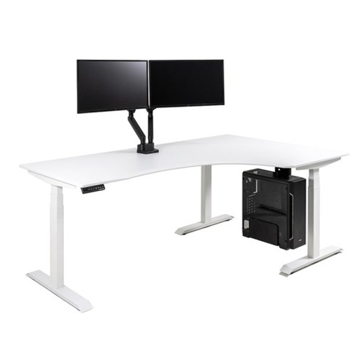
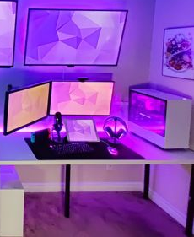
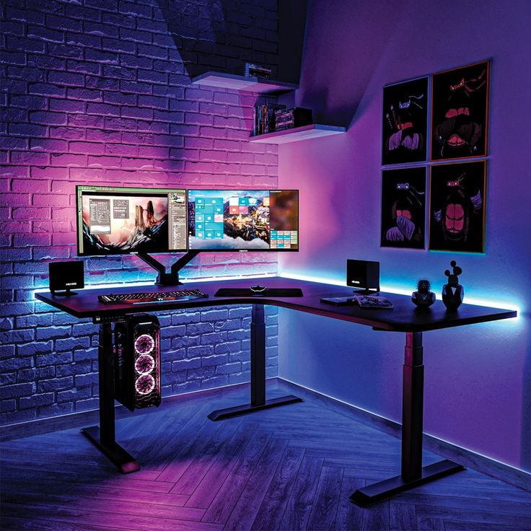
책상 기본 디자인 예시
모니터 배치 예시
책상의 전체적 분위기 예시

Slide 2

<기본형 책상>
(예시)
해당 위치에 서류더미 혹은
화분
책상 색은 검은색으로 변경
컴퓨터 본체 위치 왼쪽으로

Slide 3
<책상 분위기>
책상 엣지 부분에
은은한 불빛
꺾인 부분에
장식 혹은 서류 더미

Slide 4
<모니터>
메인 모니터위치 예시
서브 모니터위치 예시

